Slide 1
Fine tuning : les méthodes “parameter efficient”
Strasbourg Deep Learning Meetup
Strasbourg - 18/05/24

Slide 2

François
Weber
ML engineer / Datascientist
LeBonCoin : équipe search

Slide 3
Sommaire
Éléments théories + pratiques sur le transfert learning, fine-tuning
Mauvaise balance pro/cons du fine-tuning des grands modèles
Une solution : les méthodes “parameter efficient”
Démo !

Slide 4
01
Éléments théories et pratiques sur le transfert learning, fine-tuning

Slide 5
Éléments théories et pratiques sur le transfert learning, fine-tuning
Transfert learning → très fort capacité de généralisation des modèles “bien” entraînés
Fine-tuning → adaptation/spécialisation d’un modèle entrainé sur de nouvelles données

Slide 6
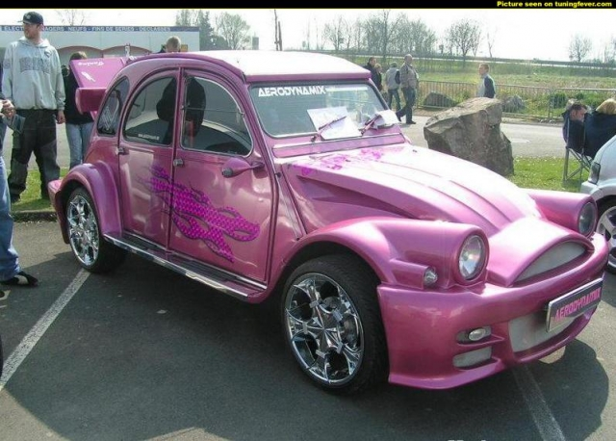
Éléments théories et pratiques sur le transfert learning, fine-tuning
Transfert learning → très fort capacité de généralisation des modèles “bien” entraînés
Fine-tuning → adaptation/spécialisation d’un modèle entrainé sur de nouvelles données
Partir d’un modèle fonctionnel (Llama 2, StableDiffusion)
Trouver des données spécifiques à son besoin
Peaufiner le modèle fonctionnel sur ses données

Slide 7
Éléments théories et pratiques sur le transfert learning, fine-tuning
LLM : reformuler des textes selon un style précis (ex: juridique)
Diffuseur: générer des image de structures métier (ex: plan de structure métallique)
Fine-tuning → adaptation/spécialisation d’un modèle entrainé sur de nouvelles données
U-CNN: améliorer un segmentation d’images (ex: images industrielles infra-rouges)
LLM: spécialiser un embedding pour des tâches de retrieval (ex: moteur de recherche)

Slide 8
02
Mauvaise balance pro/cons du fine-tuning des grands modèles

Slide 9
Pro/cons du fine-tuning de très grands modèles
But : spécialiser un modèle sur une nouvelle tâche
AVANTAGES :
Capacité de généralisation
Modèles SOTA très bien entrainés
Frameworks existant (HF & Co) très pratiques
Spécialisation effective sur une nouvelle tâche

Slide 10
Pro/cons du fine-tuning de très grands modèles
But : spécialiser un modèle sur une nouvelle tâche
AVANTAGES :
Capacité de généralisation
Modèles SOTA très bien entrainés
Frameworks existant (HF & Co) très pratiques
Spécialisation effective sur une nouvelle tâche
INCONVÉNIENTS :
Modèles SOTA très lourds en RAM, GPU
FT de 70B params => énormément de data
Risque d'appauvrir le modèle par overfitting
Switch de use-case => switch de modèle fine-tuned => switch de +10Go en inférence

Slide 11

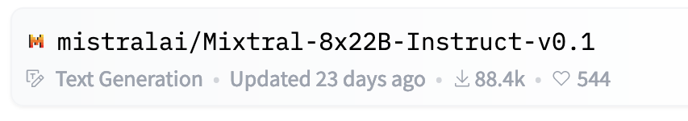
Pro/cons du fine-tuning de très grands modèles
But : spécialiser un modèle sur une nouvelle tâche
AVANTAGES :
Capacité de généralisation
Modèles SOTA très bien entrainés
Frameworks existant (HF & Co) très pratiques
Spécialisation effective sur une nouvelle tâche
INCONVÉNIENTS :
Modèles SOTA très lourds en RAM, GPU
FT de 70B params => énormément de data
Risque d'appauvrir le modèle par overfitting
Switch de use-case => switch de modèle fine-tuned => switch de +10Go en inférence
→ prévoir le double en RAM pour entraînement
→ 176 milliards de params à optim

Slide 12
03
Une solution : les méthodes “parameter efficient”

Slide 13
Les méthodes “parameter efficient”
But : spécialiser un modèle sur une nouvelle tâche
Moyen : poursuivre l’apprentissage sur des données spécifiques

Slide 14
Les méthodes “parameter efficient”
But : spécialiser un modèle sur une nouvelle tâche
Moyen : poursuivre l’apprentissage sur des données spécifiques
Solution classique :
Remplacer la tête du modèle par une couche adaptée au problème - head (H)
Freeze les couches basses pre-trained - lower layers (LL)
Entraîner H avec un fort learning-rate (LR)
Unfreeze LL, entraîner LL + H avec un faible LR

Slide 15
Les méthodes “parameter efficient”
But : spécialiser un modèle sur une nouvelle tâche
Moyen : poursuivre l’apprentissage sur des données spécifiques
Hypothèse 1 :
les modifications vivent dans
un espace de faible dimension
Solution classique :
Remplacer la tête du modèle par une couche adaptée au problème - head (H)
Freeze les couches basses pre-trained - lower layers (LL)
Entraîner H avec un fort learning-rate (LR)
Unfreeze LL, entraîner LL + H avec un faible LR

Slide 16
Les méthodes “parameter efficient”
But : spécialiser un modèle sur une nouvelle tâche
Moyen : poursuivre l’apprentissage sur des données spécifiques
Hypothèse 1 :
les modifications vivent dans
un espace de faible dimension
Solution classique :
Remplacer la tête du modèle par une couche adaptée au problème - head (H)
Freeze les couches basses pre-trained - lower layers (LL)
Entraîner H avec un fort learning-rate (LR)
Unfreeze LL, entraîner LL + H avec un faible LR
Hypothèse 2 :
L’espace des modifications n’occupe pas
un sous-espace des paramètres

Slide 17
Les méthodes “parameter efficient”
But : spécialiser un modèle sur une nouvelle tâche
Moyen : poursuivre l’apprentissage sur des données spécifiques
Hypothèse 1 :
les modifications vivent dans
un espace de faible dimension
Comment mieux conjuguer ces 2 hypothèses ?
Opérer de “petites” modifications
Diffusées dans tout le modèle
Hypothèse 2 :
L’espace des modifications n’occupe pas
un sous-espace des paramètres

Slide 18
Les méthodes “parameter efficient”
But : spécialiser un modèle sur une nouvelle tâche
Moyen : poursuivre l’apprentissage sur des données spécifiques
Hypothèse 1 :
les modifications vivent dans
un espace de faible dimension
Solution parameter efficient
H1b : Les modifications à apporter à l’ensemble du modèle sont simples et vivent dans un espace de faible dimension
H2b : En partant d’un modèle “bien” pre-trained, la structure des paramètres est déjà très bonne
Hypothèse 2 :
L’espace des modifications n’occupe pas
un sous-espace des paramètres

Slide 19
Les méthodes “parameter efficient”
Low Rank Adaptation (LoRA)
→ Chaque modification tensorielle est de rank faible
Hypothèse 1 :
les modifications vivent dans
un espace de faible dimension
tenseurs pre-trained
rank r << min(n, k)
WΔ = W + 𝛅W \in R^{n, k}
𝛅W = A * B où (A, B) \in R^{n, r} x R^{r, k}
Hypothèse 2 :
L’espace des modifications n’occupe pas
un sous-espace des paramètres

Slide 20



Les méthodes “parameter efficient”
Low Rank Adaptation (LoRA)
→ Chaque modification tensorielle est de rank faible
“An komodo varan in the snow”
sans LoRA
LoRA “painting”
LoRA “animal”

Slide 21
Les méthodes “parameter efficient”
Prompt tuning
→ découvrir les tokens du prompt idéal par apprentissage
Hypothèse 1 :
les modifications vivent dans
un espace de faible dimension
Modèle LLM classifieur C : texte → classe
C(t1, t2, …, t_r, texte) = classe
→ (t1, …, t_r) \in R^{r, k}
→ ces tokens auront un impact sur tout le réseau
Hypothèse 2 :
L’espace des modifications n’occupe pas
un sous-espace des paramètres

Slide 22
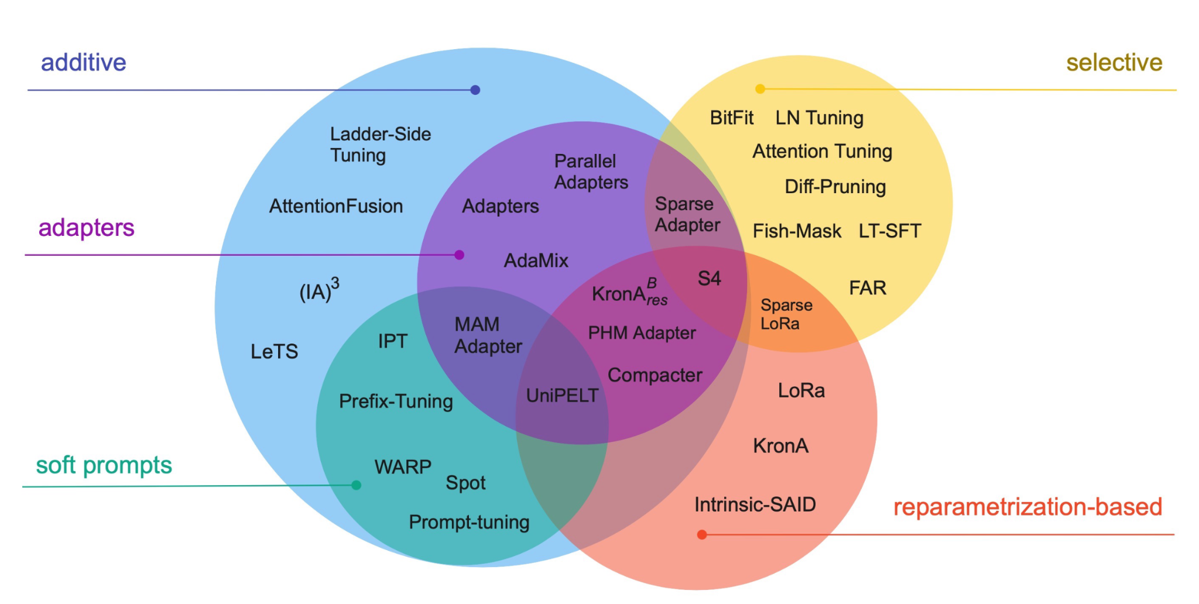
Les méthodes parameter efficient
Taxonomie des méthodes PEFT proposée par [1]
Bibliographie rapide
[1] Lialin, V., Deshpande, V., & Rumshisky, A. (2023). Scaling down to scale up: A guide to parameter-efficient fine-tuning. arXiv preprint arXiv:2303.15647.

Slide 23
04
Démo !

Slide 24
Conclusion

